Slide 1










Казанский
Государственный
Медицинский
Университет
КАЗАНСКИЙ МЕДИЦИНСКИЙ СТАРТАП 3.0
ЛипидГен
СЕНТЯБРЬ-ДЕКАБРЬ 2024 Г.
База Родственных Связей при Гиперхолестеринемии
Лидер проекта: Сибгатуллин Азамат
ТРЕКЕР:
Леонид Юрьевич Чернигов
Notes:
Название проекта – краткое название проекта (например «DiaLAG+»)
Тема проекта – расшифровка темы в одном предложении (например, «Неинвазивная тест система легочной гипертензии»)

Slide 2
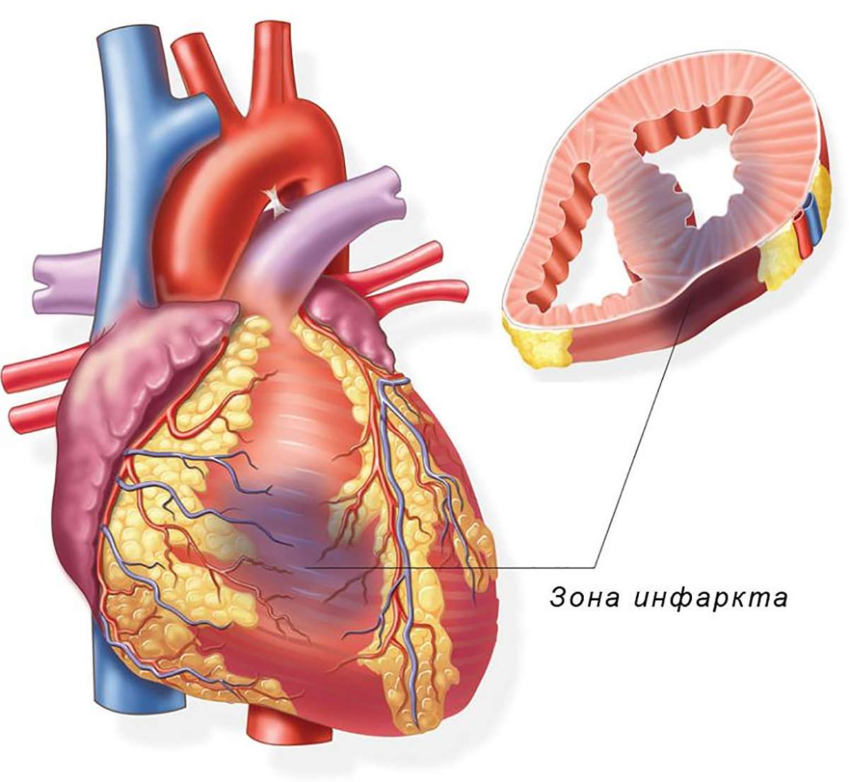
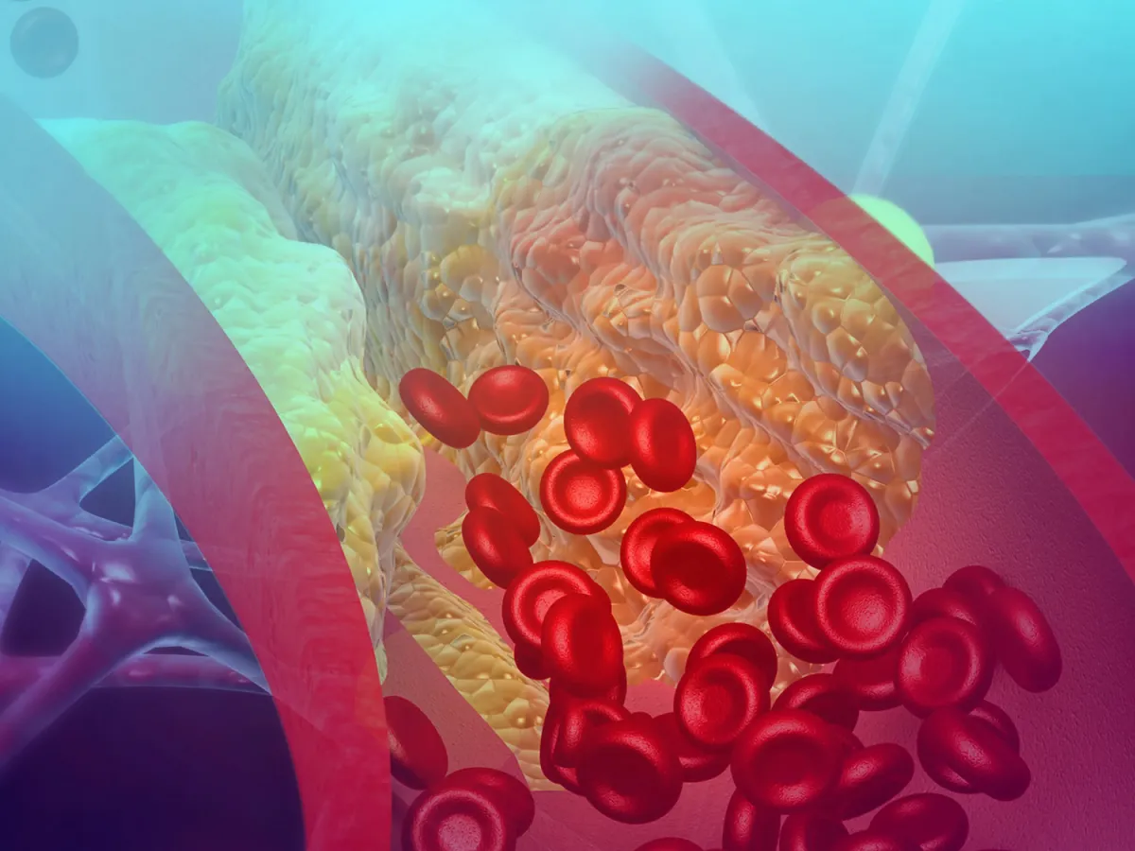
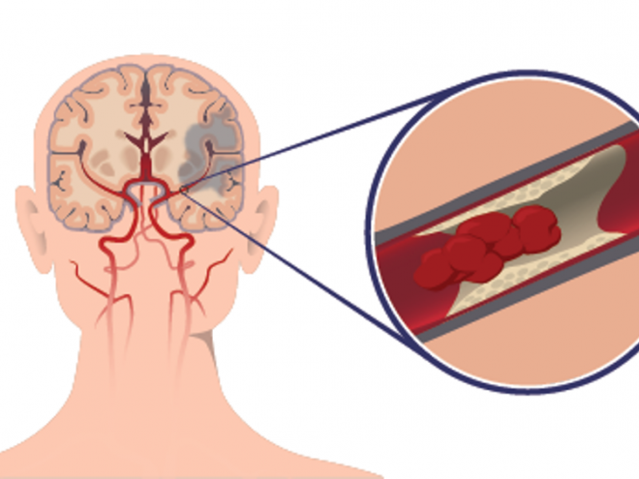
Проблема и актуальность
Семейная гиперхолестеринемия(СГ)
2

Slide 3

Проблема и актуальность
250 человек
147 млн
Один
588 тысяч
3

Slide 4
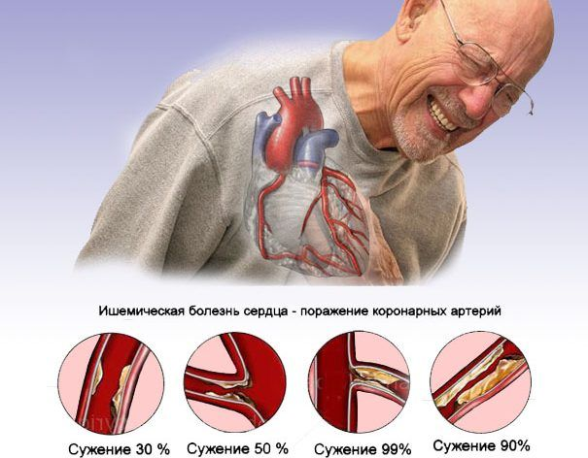
Проблема и актуальность
588 тысяч
1%
Диагностируется
5-6 тысяч
Риск выше на 20%
3

Slide 5
Решение/продукт
                Цель проекта: Создать базу данных пациентов с семейной гиперхолестеринемией (СГХС), способствующую выявлению и мониторингу семейных связей для улучшения диагностики и лечения.
                Задачи:
Разработка интерфейса для ввода данных пациентов и их родственников.
Создание алгоритмов для установления и визуализации семейных связей.
Интеграция с медицинскими системами для автоматического обновления данных.
Ожидаемые результаты:
Улучшение выявления случаев СГХС через построение семейных деревьев.
Повышение эффективности лечения за счет ранней диагностики.
Снижение риска сердечно-сосудистых заболеваний в семейных кластерах.
3

Slide 6


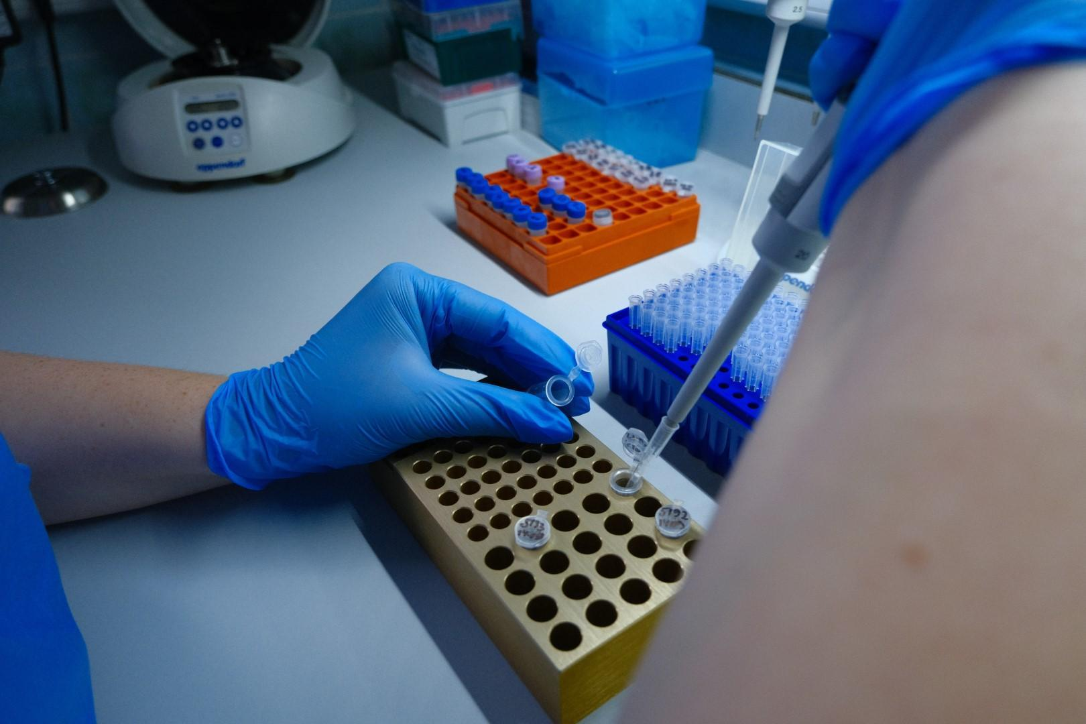
Рынок
Генетическая диагностика и мониторинг
Кардиология
МИС и БД
4

Slide 7
Рынок
Потенциальный потребитель:
1. Медицинские учреждения.
2. Врачи.
3. Пациенты и их семьи:
- Пациенты с СГ: для улучшения диагностики и мониторинга состояния, а также для информирования родственников о необходимости пройти обследование.
- Родственники пациентов с СГ: для оценки риска и получения своевременного лечения на основе данных о семейной предрасположенности.
4. Исследовательские центры.
5. Страховые компании.
- Для разработки программ страхования, включающих профилактические меры и мониторинг наследственных заболеваний, что позволит снизить расходы на лечение осложнений.
6. Государственные органы здравоохранения.
4

Slide 8
Конкурентный анализ
Название | Глубокая экспертиза в СГХ | Интеграция с медицинскими системами | Инструменты для анализа данных / визуализации | Поддержка исследований/образовательная поддержка
Familial Hypercholesterolemia Foundation | + | - | - | +
CASCADE FH Registry | + | - | - | +
Геноаналитика | - | + | - | +
Гемотест | - | + | - | -
Invitae | - | - | - | -
ЛипидГен | + | + | + | +
4

Slide 9
Бизнес-модель
Способы создания ценности и получения прибыли:
Лицензионные продажи: Продажа лицензий на использование программного обеспечения медицинским учреждениям, генетическим клиникам и исследовательским центрам.
Подписная модель: Ежемесячная или ежегодная подписка на доступ к базе данных и аналитическим инструментам.
Интеграционные услуги: Плата за интеграцию нашего продукта с существующими медицинскими информационными системами.
Аналитические отчеты: Продажа кастомизированных аналитических отчетов и прогнозов по данным СГХ для страховых компаний и государственных органов здравоохранения.
Привлечение финансовых и иных ресурсов:
Венчурное финансирование: Привлечение инвестиций от венчурных фондов, специализирующихся на медико-биологических технологиях.
Гранты и субсидии: Получение государственных и международных грантов на развитие медицинских технологий и улучшение здравоохранения.
Партнерства с медицинскими учреждениями: Сотрудничество с крупными больницами и клиниками для пилотных проектов и тестирования системы.
5

Slide 10
Бизнес-модель
Выстраивание отношений с потребителями :
Персонализированное обслуживание: Индивидуальные консультации и поддержка для медицинских учреждений и клиник.
Обучение и поддержка: Проведение обучающих семинаров, вебинаров и предоставление технической поддержки для медицинского персонала.
Ключевые партнерства:
Медицинские учреждения и лаборатории: Партнерства для пилотных проектов и верификации данных.
Технологические компании: Сотрудничество с компаниями-разработчиками медицинского ПО для интеграции и совместного развития технологий.
Академические и исследовательские институты: Сотрудничество для проведения исследований и разработки новых методов анализа данных.
5

Slide 11
Бизнес-модель
Каналы продвижения и сбыта:
Прямые продажи: Прямые переговоры и продажи лицензий крупным медицинским учреждениям и исследовательским центрам.
Онлайн-маркетинг: Использование SEO, контент-маркетинга, вебинаров и социальных сетей для привлечения клиентов.
Участие в выставках и конференциях: Презентация продукта на медицинских и технологических выставках, конференциях и симпозиумах.
Публикации и исследования: Публикация результатов клинических исследований и кейсов использования системы в научных журналах и медицинских СМИ.
5

Slide 12
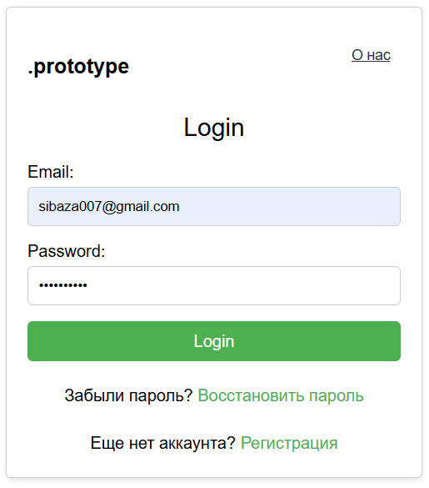
Текущие результаты
5

Slide 13
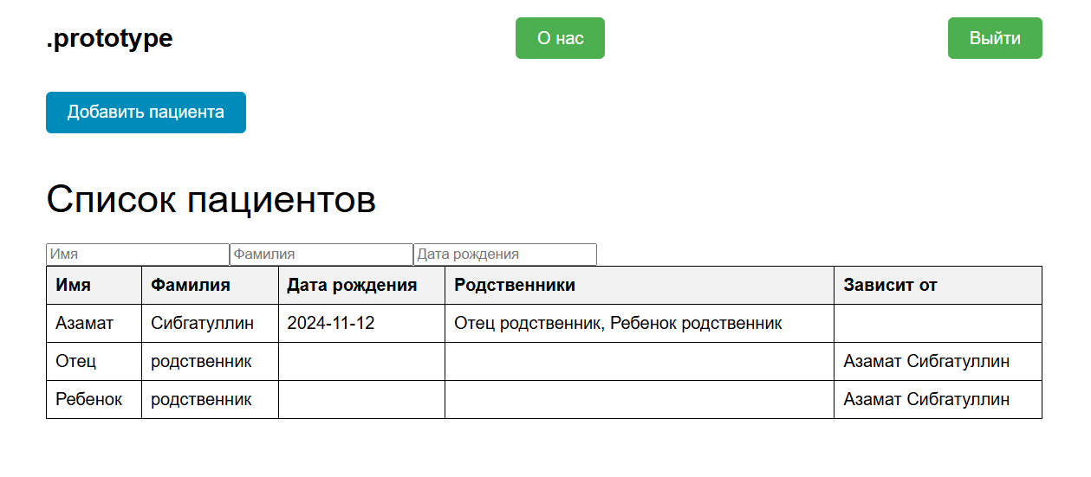
Текущие результаты
5

Slide 14
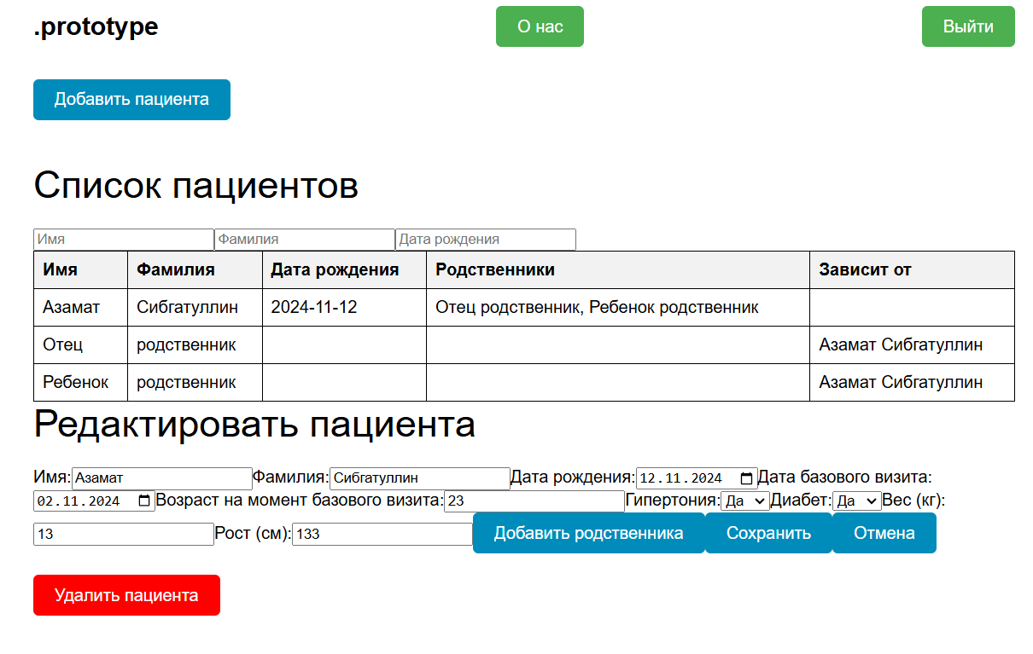
Текущие результаты
5

Slide 15
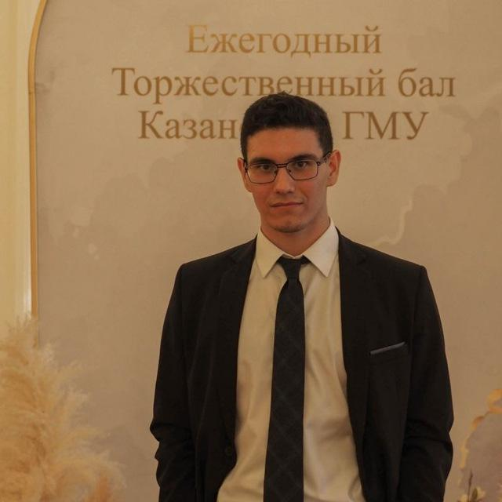
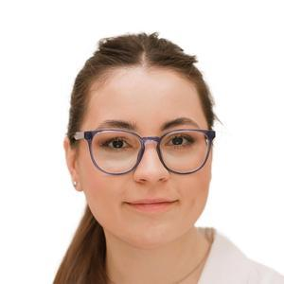
Команда
Сибгатуллин Азамат
Капитан команды
Сластникова Евгения
Детский кардиолог
5

Slide 16



СПАСИБО!
    Проект предлагает инновационную базу данных для отслеживания и анализа семейной гиперхолестеринемии, улучшая диагностику и терапию через детализированное картирование семейных связей и интеграцию с медицинскими информационными системами.
    Сибгатуллин Азамат
    +79274380899
telegram: @AzamatSibgatullin

